Slide 1

GIỚI THIỆU GIẢI PHÁP
CHECKID
Digital Onboarding (eKYC) & Công nghệ NFC

Slide 2




NỘI DUNG
Tổng quan
Digital Onboarding (eKYC)
Thẻ Căn cước công dân & Công nghệ NFC
Giải pháp CheckID
Tại sao là CheckID?

Slide 3

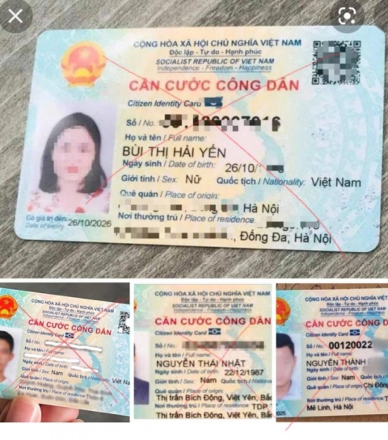

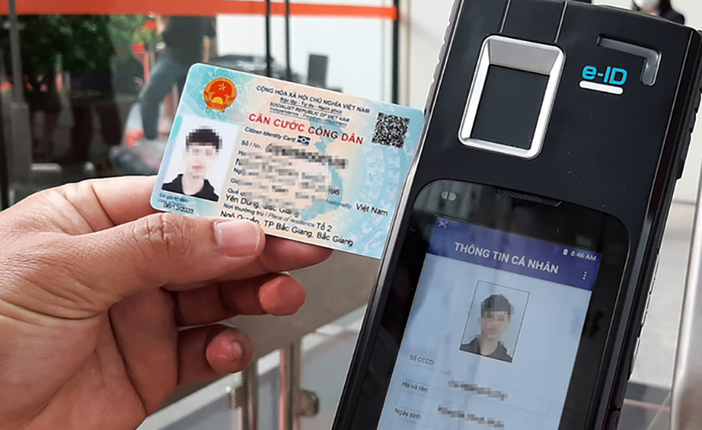

TỔNG QUAN
Công nghệ ngày càng phát triển, những hành vi giả mạo danh tính trong quy trình xác thực ngày càng tinh vi và ngày càng tăng.
Chỉ sử dụng AI thuần túy để chống giả mạo xác thực là chưa đủ.
Quy trình thẩm định, phê duyệt giao dịch tốn kém và thời gian thẩm định cần nhiều thời gian.
CHECKID
Giải pháp của sự kết hợp hoàn hảo giữa dịch vụ xác thực thẻ CCCD gắn Chip của Bộ Công an và công nghệ AI tiên tiến.

Slide 4






DIGITAL ONBOARDING (eKYC)
Là quy trình sử dụng các công nghệ kỹ thuật số nhằm thu hút khách hàng mới, đảm bảo rằng họ có thể dễ dàng tiếp cận với tất cả các dịch vụ một cách đơn giản và nhanh chóng, tích hợp thông tin của họ vào cơ sở dữ liệu khách hàng của tổ chức cung cấp dịch vụ.
Được sử dụng rộng rãi trong nhiều lĩnh vực, đặc biệt rất quan trọng trong lĩnh vực Tài chính – Ngân hàng.
1
3
5
2
4
6
Document Upload
Selfie Capture
Application Completion
Document Authentication
Liveness Check
Onboarding Complete
ID Captured via smart device
Is it the right person?
Data input, Cross check, eSign (option)
Is document genuine?
Is it the live person?
User is verified!
Details extracted using OCR (Optical Character Recognition)
Face biometrics matches the selfie with the document ID
Qualifying detail; Personal info is checked against sources, watchlists
Check for doc validity and tampering
Facial liveness verifies presence of live user; detects spoofing
Account is opened

Slide 5
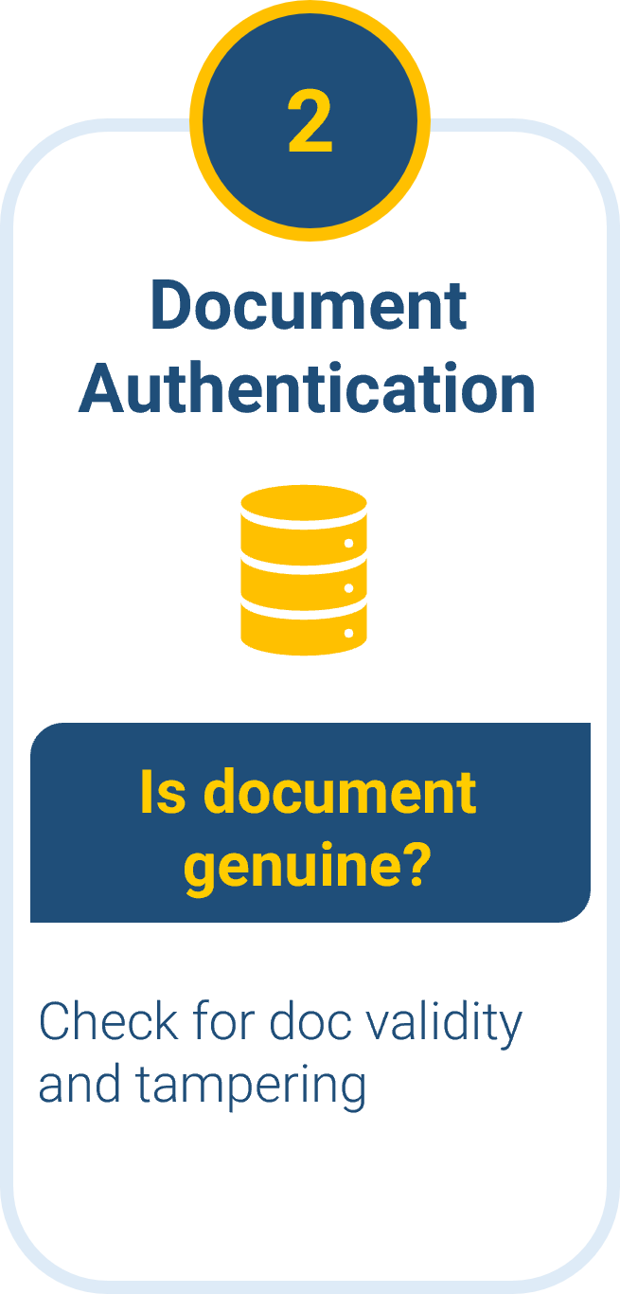
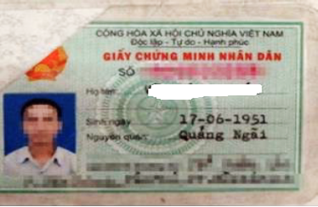
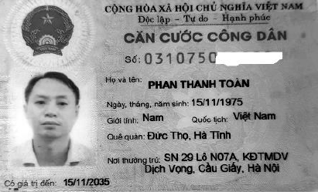
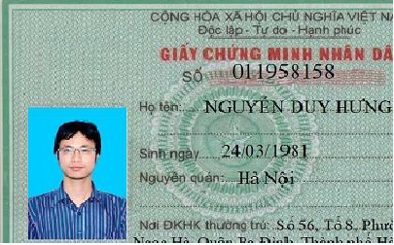
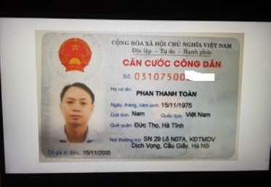
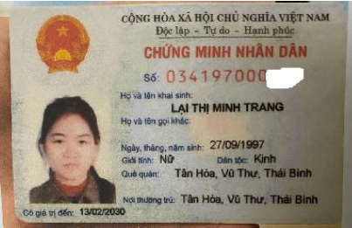
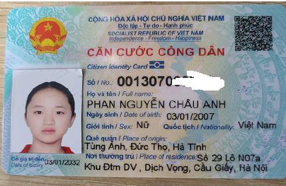
Phương thức vi phạm/ giả mạo xác thực định danh
Cắt góc
Photo đen trắng
Mất Quốc huy, dấu nổi
Chụp từ màn hình
Chụp từ màn hình
Thay ảnh chân dung

Slide 6
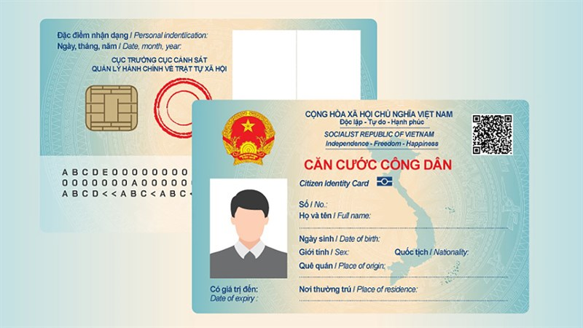
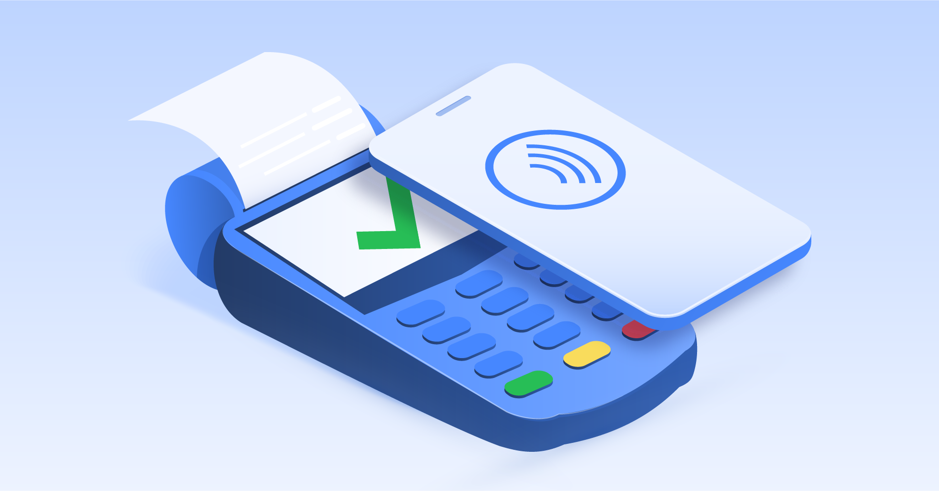
THẺ CĂN CƯỚC CÔNG DÂN GẮN CHIP &
CÔNG NGHỆ NFC

Slide 7

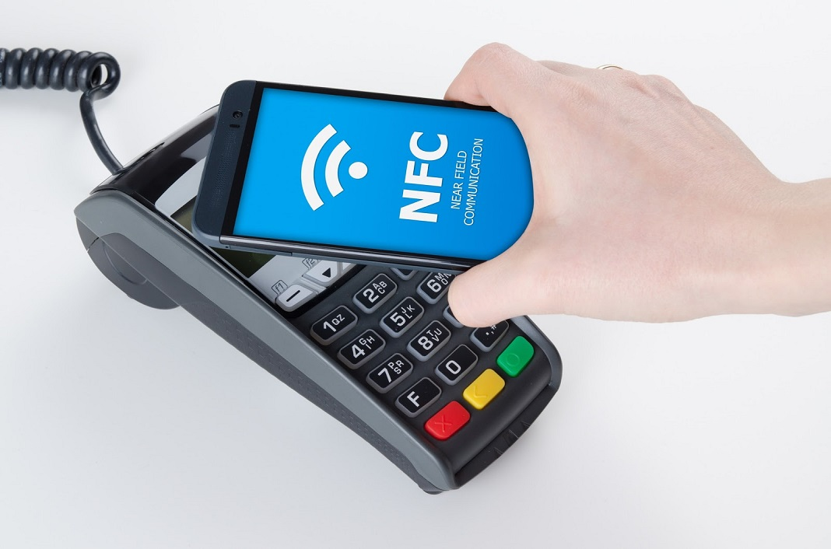







Thẻ Căn cước công dân (CCCD)
gắn Chip
Công nghệ NFC
Thiết bị nhận diện, xác định danh tính và là chìa khóa truy cập thông tin công dân trong hệ thống CSDL dân cư quốc gia.
NFC (Near Field Communication) là công nghệ giúp một thiết bị hỗ trợ NFC kết nối với thiết bị tương thích trong phạm vi bán kính dưới 4 cm. Cả hai thiết bị đều có thể nhận và gửi thông tin hai chiều.
Cho phép người dùng tiếp cận nhiều dịch vụ đòi hỏi hàng loạt giấy tờ khác nhau.
Chip của thẻ CCCD gắn Chip là loại NFC Chip nên có thể đọc dữ liệu từ Chip này bằng các thiết bị hỗ trợ NFC như Smartphone, đầu đọc thẻ NFC.
Dữ liệu trong Chip được mã hóa và bảo vệ toàn vẹn bằng chữ ký số, không thể làm giả.
SMARTPHONE HỖ TRỢ NFC
Không như công nghệ OCR, công nghệ đọc dữ liệu thẻ CCCD gắn Chip cho kết quả đọc dữ liệu chính xác tuyệt đối.
Hệ điều hành iOS: Tất cả các loại ĐT iPhone từ iPhone 7 đều hỗ trợ đọc NFC Chip (iOS >=13).
Sau 31/12/2023, thẻ CCCD gắn Chip là giấy tờ duy nhất thể hiện thông tin của công dân khi thực hiện các thủ tục hành chính, giao dịch dân sự.
(Theo Đề án 06 của Thủ tướng Chính phủ)
Hệ điều hành Android: OS Version >= 8.

Slide 8
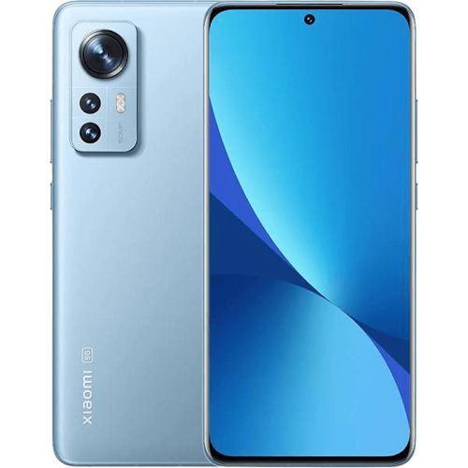
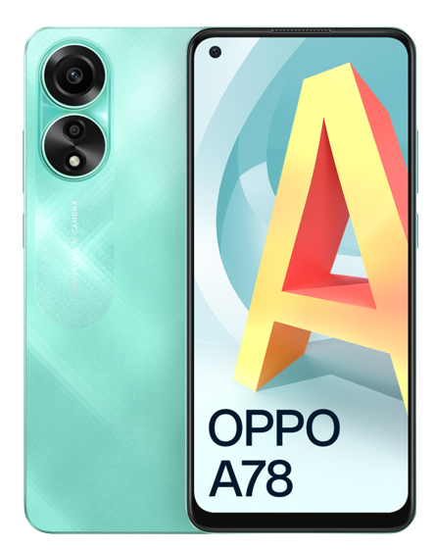
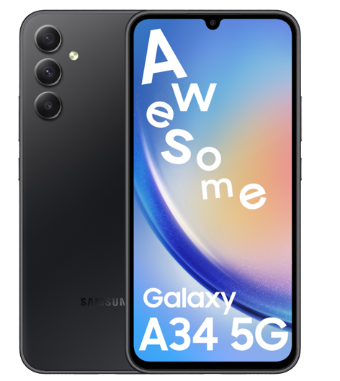
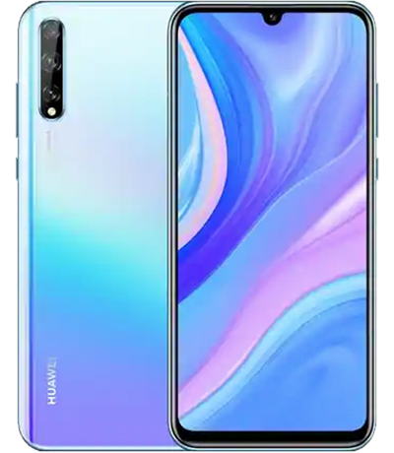
SMARTPHONE HỖ TRỢ NFC
Mi 2A, Mi 5/Mi 5 Pro, Mi Mix, Mi Mix 2, Mi Note 2, Redmi Note 10 Pro, Mi 11, ...
Find 5, Find 7, FindX3 Pro, N1, R15 Pro, ...
+ Galaxy A3, A5, A7, A51, A52, A72, ...
+ Galaxy S7 Edge, S8, S8 Plus, S20 FE, S21, S21 Plus, Ultra, ...
+ Galaxy J5, J7, C7/C7 Pro, C9 Pro, ...
+ Galaxy Note 3, 4, 5, 8, 9, 10/10+, 20
+ Galaxy Z Flip, Galaxy Z Fold2, ...
Honor 6, Honor 8, Honor 9, Mate 10 and Mate 10 Pro, Mate 8, Mate 9, P10, P10 Plus, P8, Sonic/TurkcellT20, ...

Slide 9


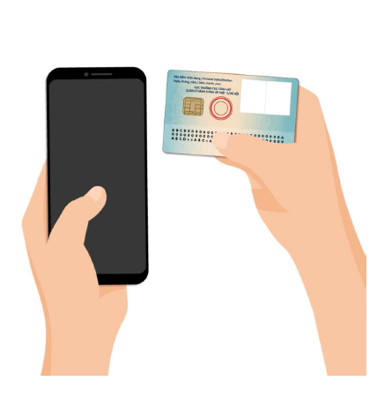
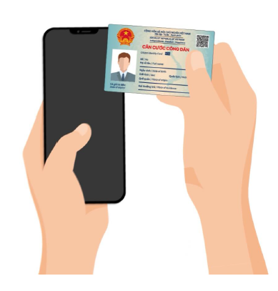
SMARTPHONE ĐỌC CCCD GẮN CHIP
SỬ DỤNG NFC TRÊN IPHONE
SỬ DỤNG NFC TRÊN SAMSUNG
Đưa Chip của thẻ CCCD gần vào khu vực loa của điện thoại iPhone
Tháo bỏ ốp điện thoại (nếu có). Đưa mặt sau của thẻ CCCD sát mặt sau của điện thoại.

Slide 10
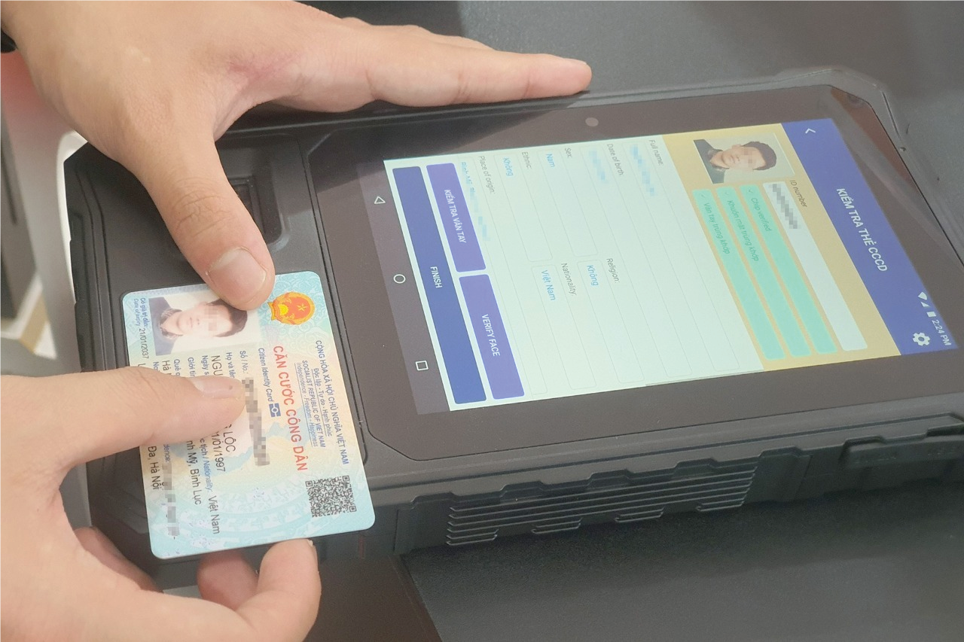
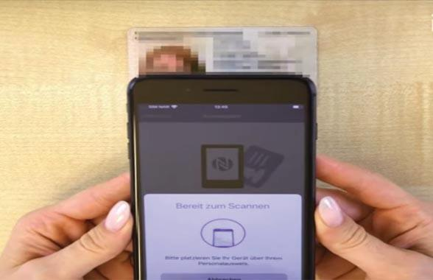
GIẢI PHÁP
CHECK ID

Slide 11

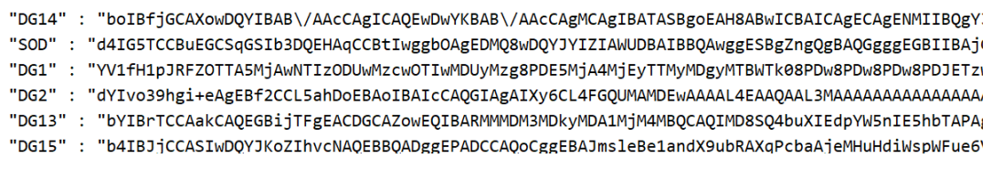
Bảo mật dữ liệu
Dữ liệu (Data Group – DG) lưu trong NFC Chip của CCCD gắn Chip là dữ liệu đã được mã hóa, cần được giải mã để có thể sử dụng.
Dữ liệu trong NFC Chip của CCCD gắn Chip có thể đọc được bằng các phần mềm hỗ trợ đọc NFC bình thường nhưng trước khi gửi đi xác thực phải được kiểm tra đảm bảo toàn vẹn dữ liệu giữa tất cả các DG bằng các thuật toán kiểm tra (PA - Passive Authentication).
Dữ liệu trong NFC Chip của CCCD gắn Chip được ký số và chỉ có thể xác thực hợp pháp bởi Bộ Công an.
Nếu các phần mềm đọc NFC Chip truy cập thẻ sai quy cách thì thẻ CCCD gắn Chip tự động bị vô hiệu hóa, phải xin cơ quan Công an cấp lại.
Dữ liệu gửi từ các ứng dụng/SDK để được xác thực đều là dữ liệu mã hóa, không phải dữ liệu có thể đọc được bình thường.

Slide 12
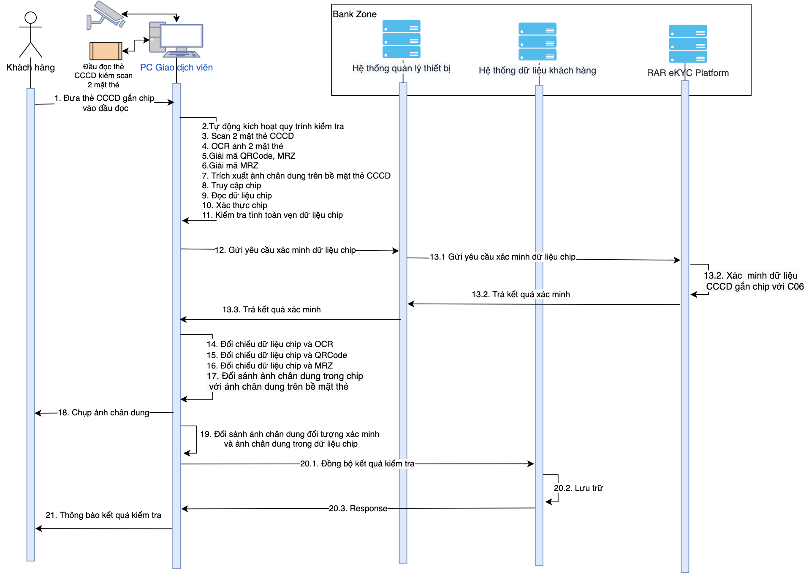
Quy trình tích hợp sử dụng App Check ID

Slide 13
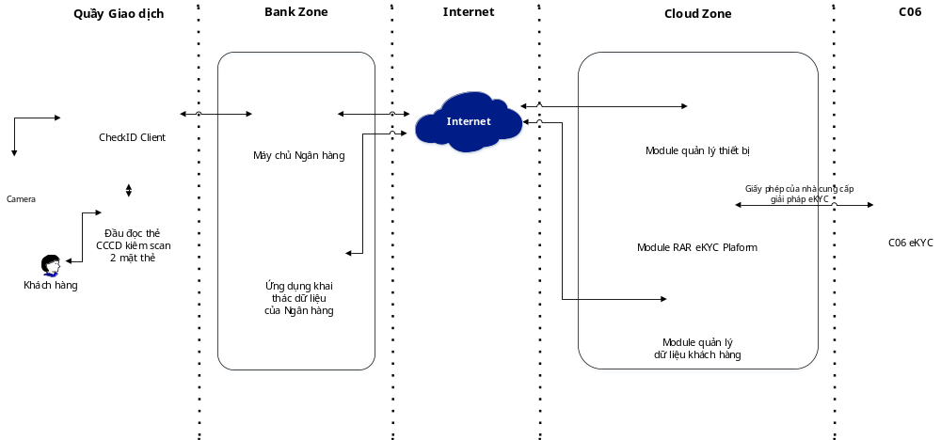
Giải pháp tự động hóa kiểm tra thẻ CCCD gắn Chip tại quầy giao dịch

Slide 14
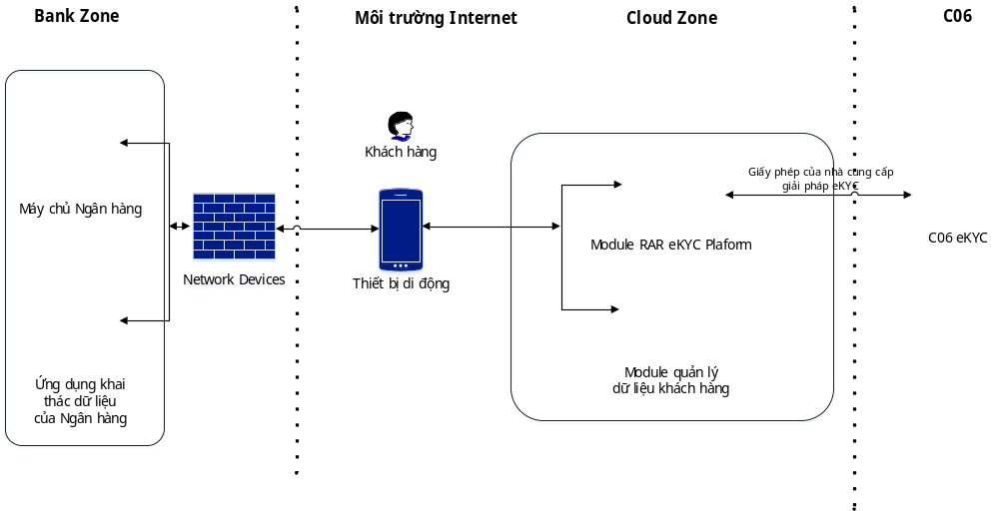
Giải pháp tự động hóa kiểm tra thẻ CCCD gắn Chip trên thiết bị di động

Slide 15
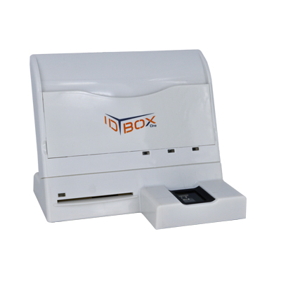
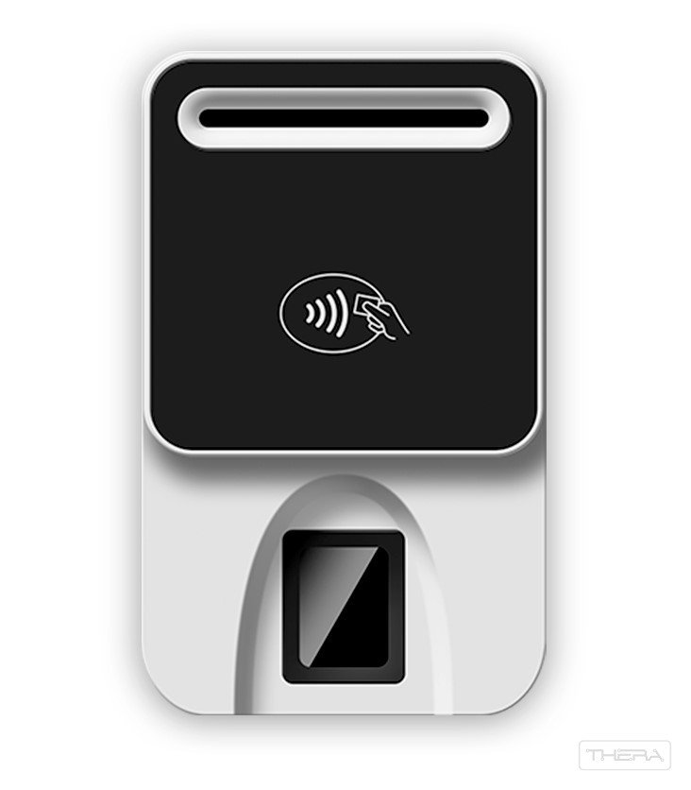
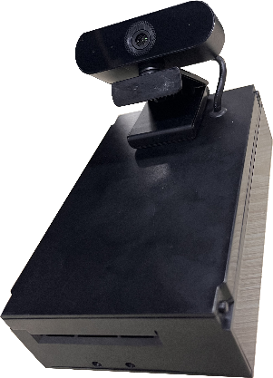
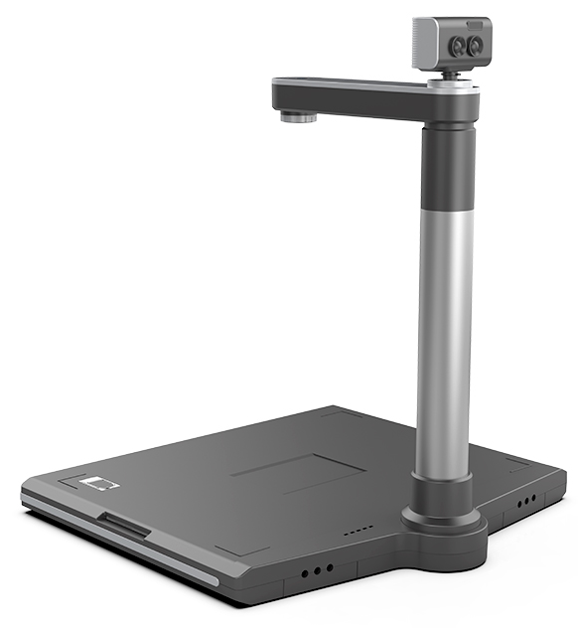
Đầu đọc thẻ CheckID
ID BOX One 152
BioR502
CHECKID-SR
BioR502-MRZ

Slide 16
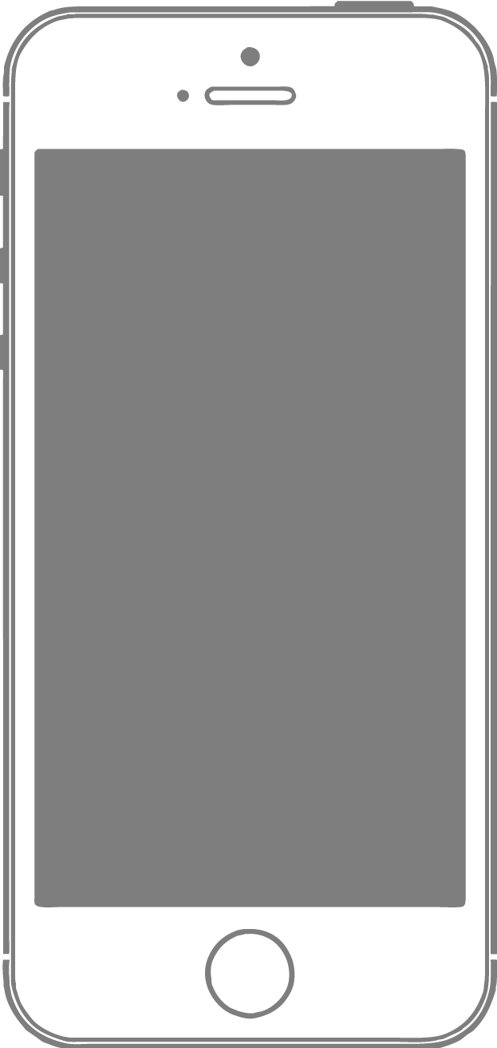
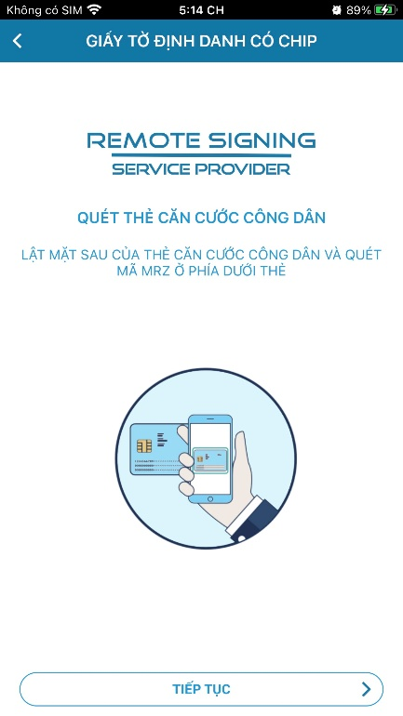
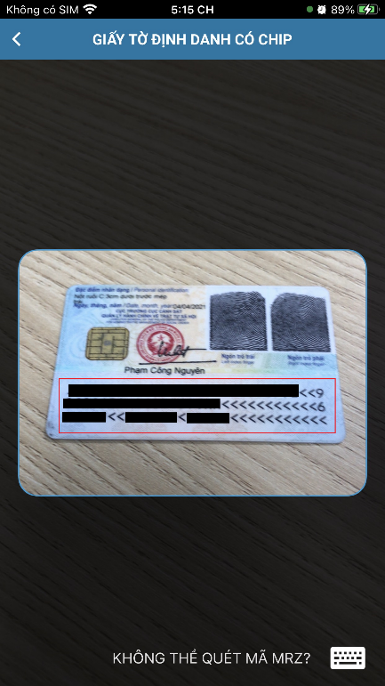
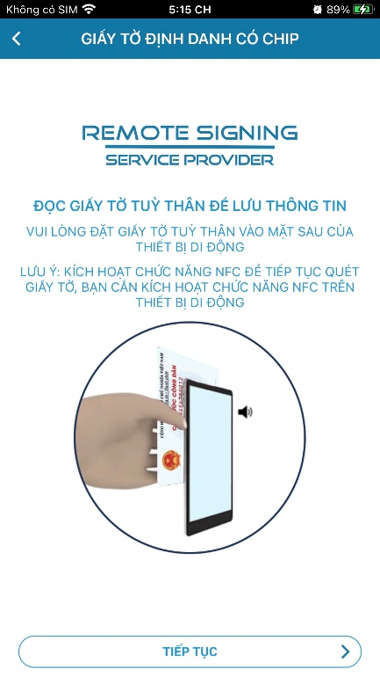
Giao diện sử dụng OCR – CCCD gắn Chip

Slide 17
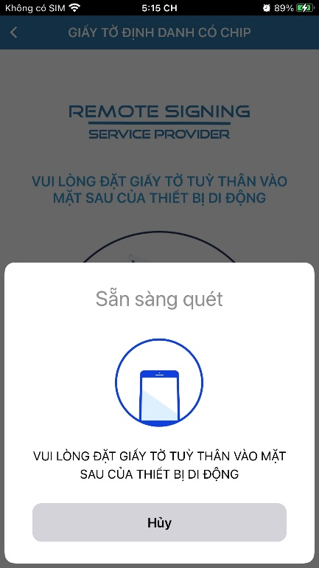
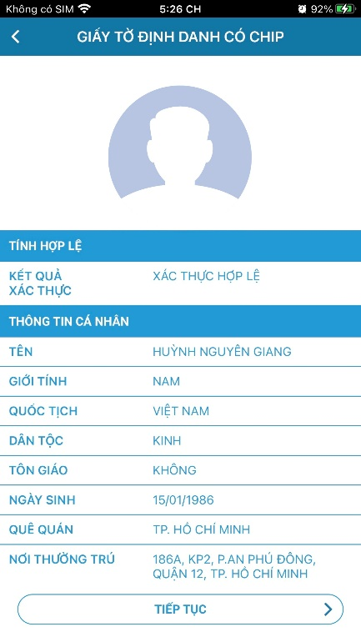
Giao diện sử dụng OCR – CCCD gắn Chip

Slide 18
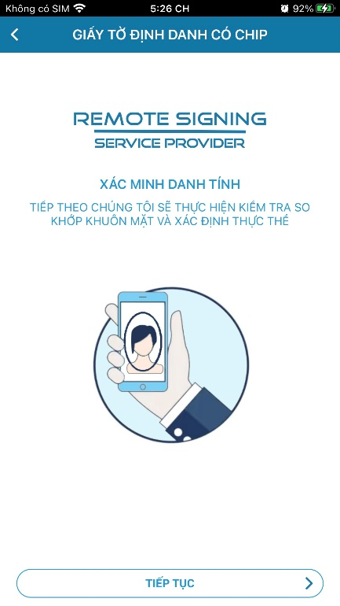
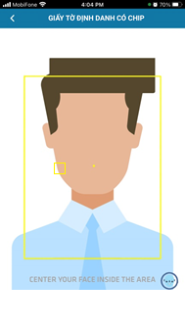
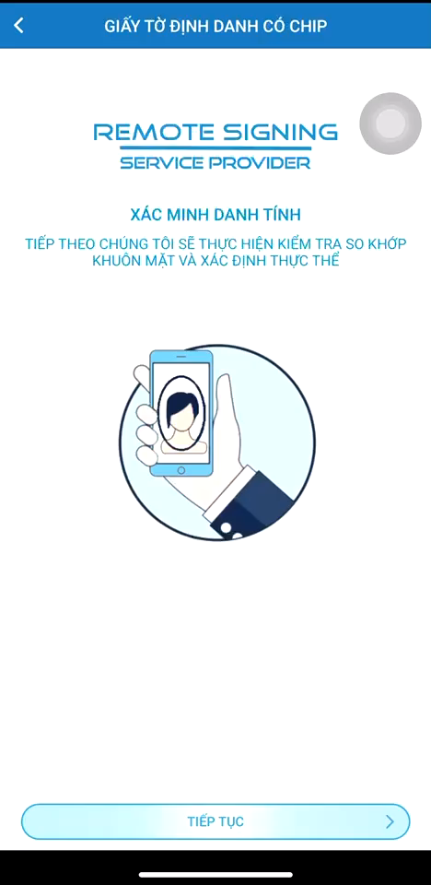
Giao diện sử dụng - Xác thực khuôn mặt

Slide 19
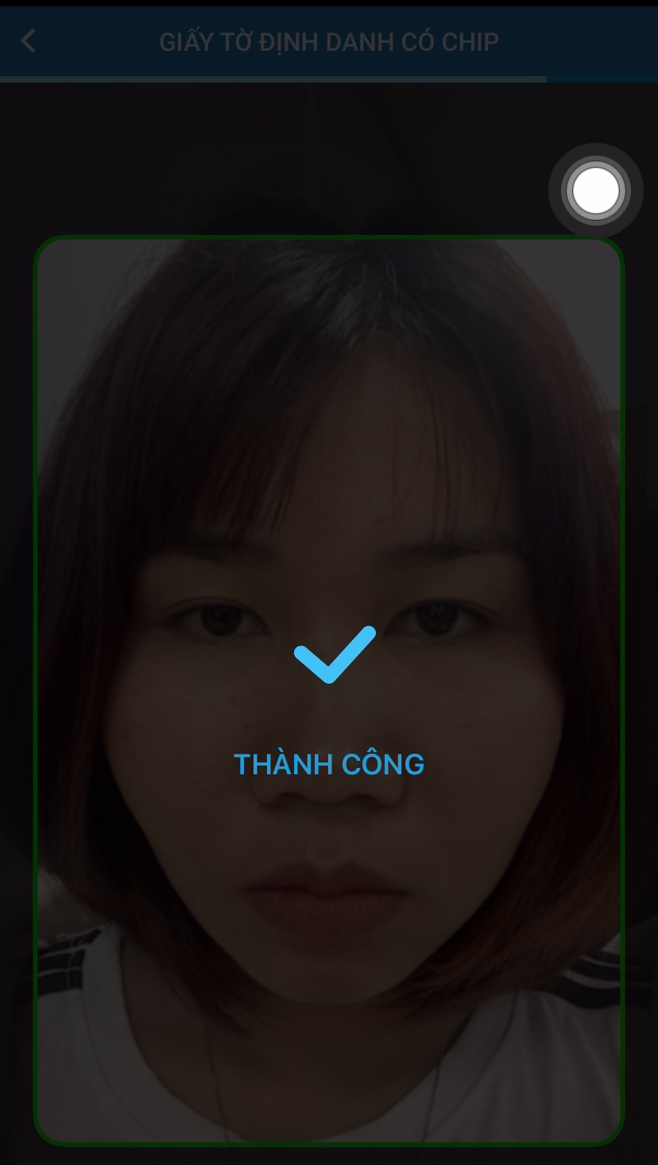
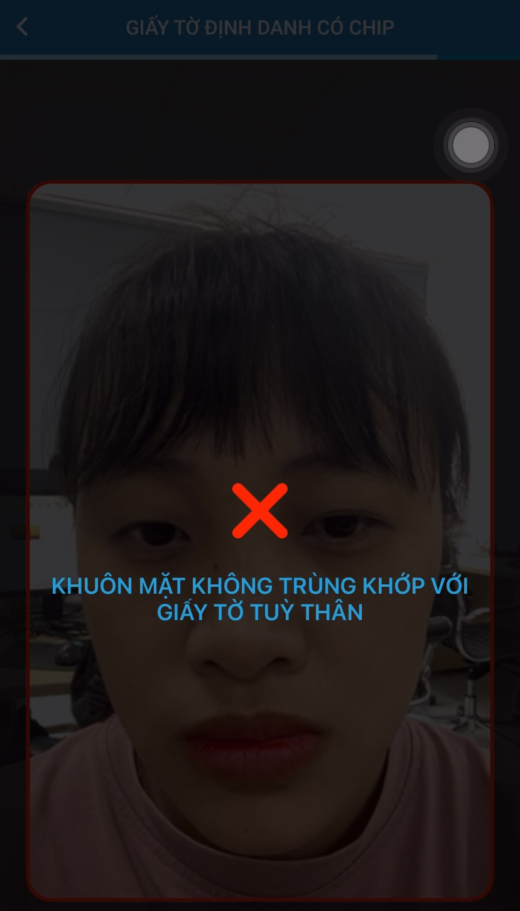
Giao diện sử dụng - Xác thực khuôn mặt
Khi khuôn mặt không trùng khớp với giấy tờ tùy thân

Slide 20
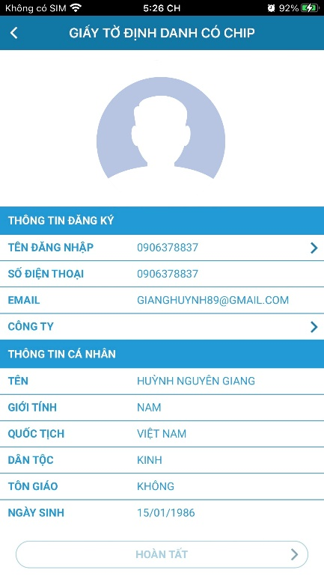
Giao diện sử dụng – Tổng hợp kết quả xác thực

Slide 21

Công nghệ eKYC theo tiêu chuẩn quốc tế ISO 30107

Slide 22
Tại sao là CheckID?
Tăng trải nghiệm khách hàng
Rút ngắn thời gian làm thủ tục
Giải quyết vấn nạn giả mạo
Minh bạch trong xác thực thông tin
Tiết kiệm chi phí vận hành
Một cách thông minh hơn và thuận tiện hơn để hoàn thành công việc nhanh hơn.

Slide 23





Thanks for watching!
MOBILE-ID TECHNOLOGIES & SERVICES JOINT STOCK COMPANY
19 Dang Tien Dong street, An Phu ward, Thu Duc City, Ho Chi Minh City
028 3636 6015
info@mobile-id.vn

